Slide 1
دانشگاه فنی و حرفه‌ای آموزشکده فنی و حرفه ای پسران شیروان
درس بررسی سیستمهای قدرت 2
علیرضا دامن خورشید

Slide 47
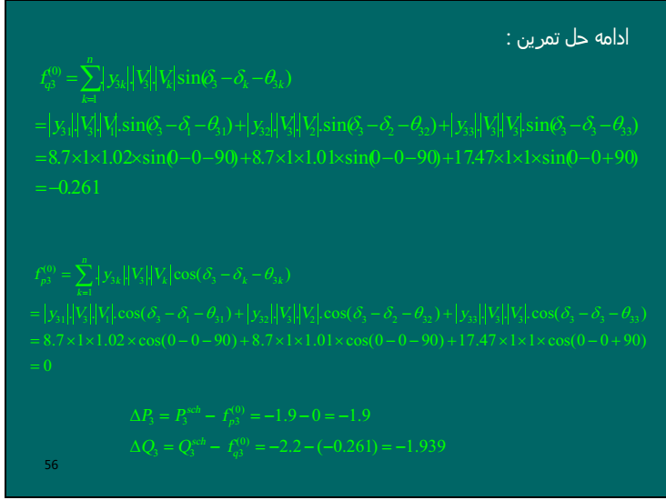

Slide 50
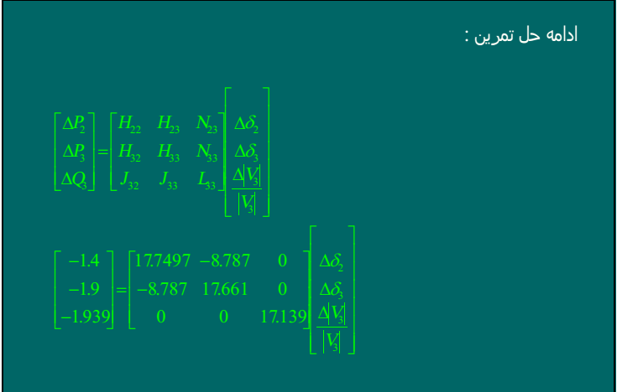

Slide 51
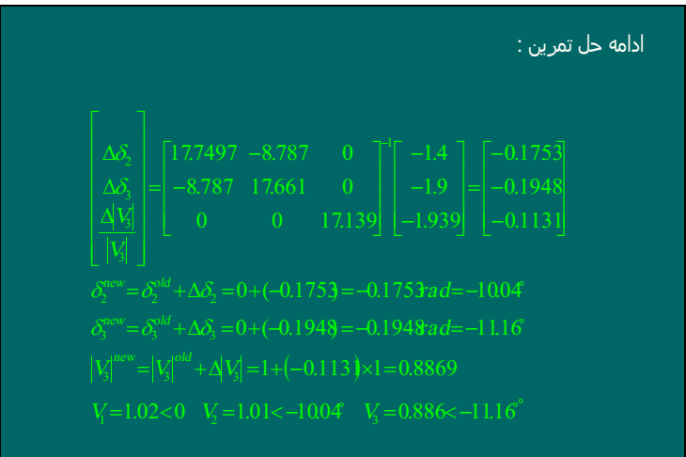

Slide 53
موفق باشید

